Slide 1
기상청 예측과 실황 비교
3조 야수의 심장
김정호, 이윤재, 이현범, 한유정

Slide 2
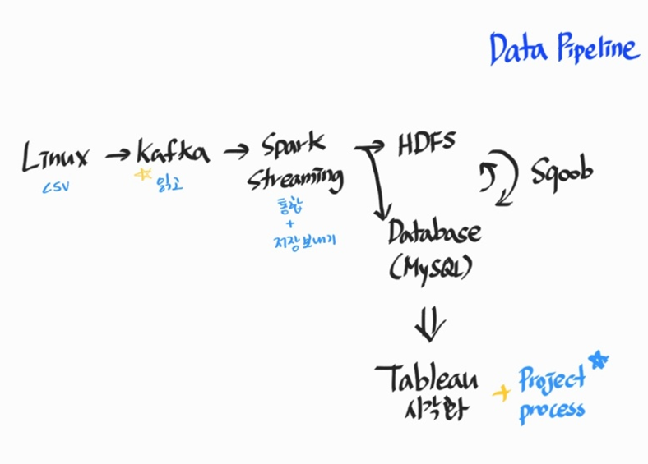
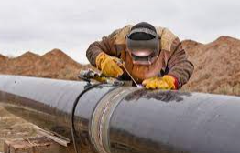
Pipeline 구상도

Slide 3
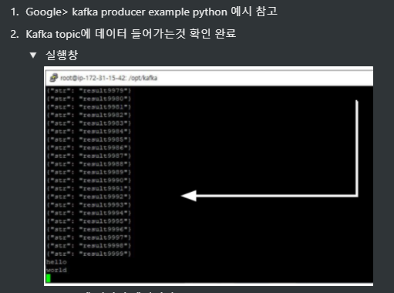
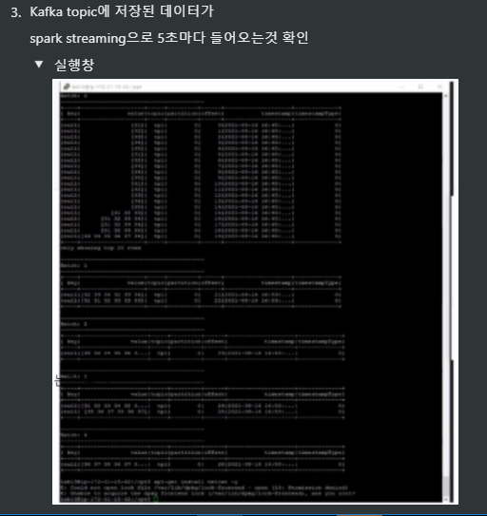
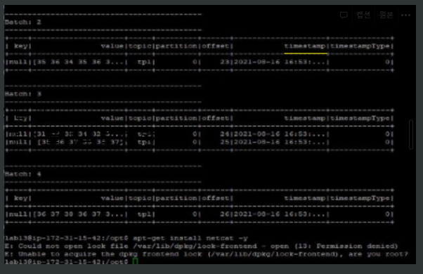

Slide 4






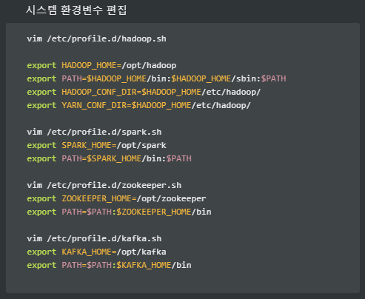
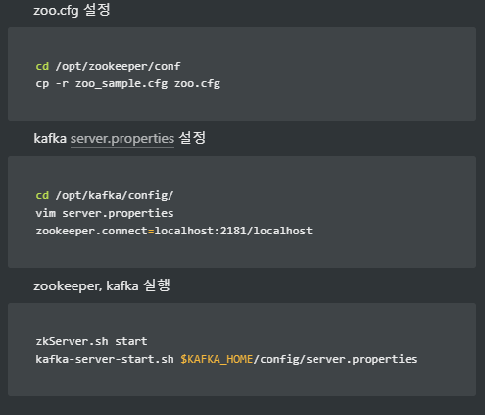
AWS server 환경구축

Slide 5




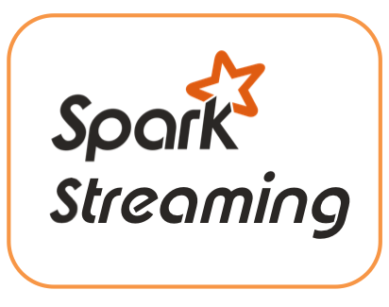
AWS Server
현재 진행 완료- 개요
WinSCP
Local Server
NEW DATA

Slide 6

AWS Server: emulation
현재 진행 완료
WinSCP
Kafka Producer
Kafka
(Kafka Cluster)
Kafka Consumer (Hadoop Cluster)
NEW DATA
Kafka Broker1
Hadoop
- Spark zzz
- Structure streaming
Kafka Broker2
Zookeeper
Spark
structure
streaming
Master
Kafka Broker3
HDFS
5초 마다(실시간 데이터 처리)
CSV 메시지 전달 및 저장
Data Node
Data Node
Data Node
Workers
Local Server: test

Slide 7


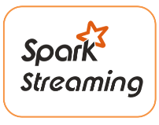

현재 진행 상황 및 예정
AWS Server
Local Server
실시간 데이터 전송 및 저장
Test 환경을 이미지로 저장 및 전달하여 AWS 내에서 애뮬레이션
데이터 전달
Trouble shooting
Kafka에 넣는 것
Hadoop에서 MYSQL로 나가는 문제
WinSCP
Local Server
test

Slide 8
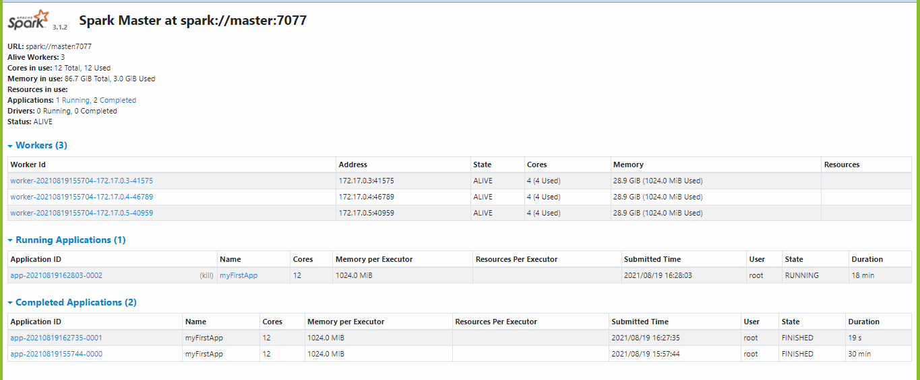
Spark Web UI

Slide 9
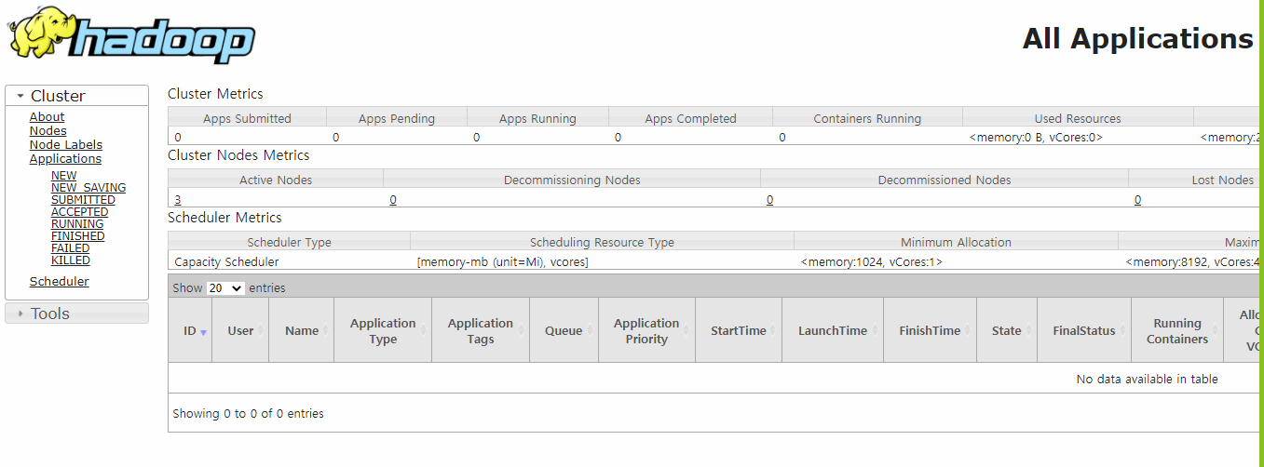
Yarn Web UI

Slide 10
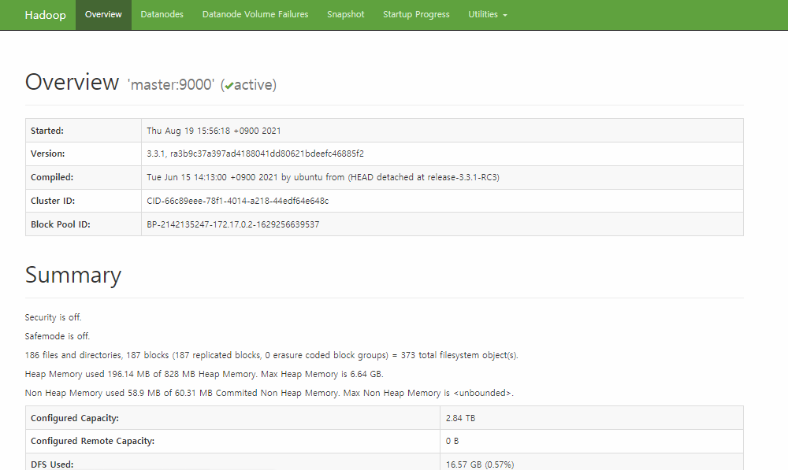
HDFS Web UI

